Slide 1
Профсоюзная организация
Муниципального автономного дошкольного образовательного учреждения детский сад № 90
города Тюмени
(МАДОУ д/с № 90 горда Тюмени)

Slide 5
Сила нашего профсоюза –
в его массовости,
в сплоченности членов, в энергичном
и принципиальном профсоюзном комитете, который:
Протягивает руку помощи!
Решает социальные проблемы!
Отстаивает права и интересы человека труда!
Формирует основные требования к работодателю!
Содействует росту заработной платы!
Осуществляет реальную помощь при аттестации!
Юридически поддерживает и защищает!
Знает, что делать!

Slide 6
Главная задача профсоюза — защита трудовых, социально-экономических, духовных прав и интересов членов профсоюза. Основные задачи нашей организации: - Защита социальных прав и профессиональных интересов членов профсоюза; - Общественный контроль за соблюдением законодательства о труде и охране труда; - Улучшение материального положения, укрепление здоровья и повышение жизненного уровня членов профсоюза.

Slide 8
Основные принципы деятельности Профсоюза:
1. Приоритет положений Устава Профсоюза при принятии решений.
2. Добровольность вступления в Профсоюз и выхода из него, равные права всех членов Профсоюза.
3. Солидарность, взаимопомощь и ответственность перед членами Профсоюза за реализацию уставных целей и задач Профсоюза.
4. Коллегиальность в работе Профсоюза, личная ответственность работников, избранных (деле­гированных) в профсоюзные органы.
5. Гласность и открытость в работе профсоюзной организации.

Slide 9
6. Обязательность выполнения решений коллегиальных и вышестоящих вы­борных профсоюзных органов, принятых в пределах уставных полномочий.
7. Уважение мнения члена Профсоюза.
8. Самостоятельность первичной организации Профсоюза в пределах уставных полномочий.
10. Соблюдение финансовой дисциплины Профсоюза.

Slide 11
С администрацией ДОУ у
профсоюзного комитета сложились партнерские отношения: профком принимает участие в регулировании трудовых отношений, согласование нормативных и локальных документов, обобщения передового педагогического опыта. В ДОУ создаются условия для профессионального роста педагогического состава. Это особенно важно на современном этапе, так как рынок труда диктует повышенные профессиональные требования к педагогам. Меняется система взаимоотношений педагогов в коллективе, она выходит на уровень социального партнерства.

Slide 12
Председатель первичной профсоюзной организации – Спирина Н.Л. Заместитель председателя , ответственный за работу в АИС- Хребтова О.С. Секретарь профсоюзной организации, ответственная за охрану труда - Федорова Т.А. Ответственная за финансы, работу ревизионной комиссии - Кравчук О.А. Ответственная за оздоровительные мероприятия - Малинина Л.Н.

Slide 13
В начале 2019-2020 учебного года – 87 членов профсоюза; В начале 2020 – 2021 учебный год – 93 члена профсоюза; В начале 2021 – 2022 учебный год – 101 член профсоюза, из них 1 корпус – 40 человек; 2 корпус – 24 человек; 3-4 корпус – 37 человек. 73% коллектива ДОУ – это члены первичной Профсоюзной организации.
Охват профсоюзным членством сотрудников детского сада

Slide 14
Дела нашей профсоюзной организации в 2020-2021 учебном году. Оказание материальной помощи: 5 человек: - Плотникова Г.В. – компенсация за путевку в летний период; - Ефимова Л.А. – в связи с потерей близкого человека; - Конюшина Л.В. – в связи с потерей близкого человека; - Жданко Н.П. – в связи с потерей близкого человека; - Софронова Т.А. – в связи с дорогостоящим лечением. Оказание материальной помощи осуществляется в соответствии с Положением «Об оказании материальной помощи членам профсоюза, состоящим на профсоюзном учете в первичной профсоюзной организации, являющейся структурным подразделением Тюменской городской организации Профсоюза работников народного образования и науки Российской Федерации»

Slide 15
Порядок оказания матеиальной помощи членам профсоюза: Материальная помощь членам профсоюза оказывается по направлениям: – здоровье – от 2000 до 10000; - социальная поддержка (смерть близкого родственника – 4000 руб., смерть члена профсоюза – 5000 руб., стихийные бедствия – от 4000 руб. до 10000 руб.) Основанием для оказания материальной помощи является заявление члена Профсоюза в профсоюзный комитет, пакет документов по каждому случаю, выписка из постановления заседания Профсоюзного комитета.

Slide 16
Положение «О поощрении членов Профсоюза, состоящих на профсоюзном учете в первичной профсоюзной организации, являющейся структурным подразделением Тюменской городской организации Профсоюза работников народного образования и науки Российской Федерации»

Slide 17
Члены Профсоюза могут отмечаться -за активные действия, направленные на повышение имиджа профсоюзных организаций, следующими видами поощрения: - благодарственное письмо первичной профсоюзной организации; - почетная грамота первичной профсоюзной организации; - награждение ценным подарком (до 4000 руб.); - по итогам разовых поручений и за высокое качество их выполнения; -за многолетний стаж работы в сфере образования и членства в Профсоюзе (20,25,30,далее через каждые пять лет); -в связи с юбилеем: 50-летие (для мужчин и женщин),55-летие (для женщин), 60-летие (для мужчин); -в связи с юбилейной датой образовательного учреждения (10,20 и далее через каждые пять лет);

Slide 18
За период 2020-2021 учебного года: - Сложилась традиция видеопоздравлений с праздниками коллективов 1,2,3-4 корпусов; -Члены профсоюзной организации принимали участие в городских профсоюзных мероприятиях: 1. Участие во «Всероссийской эстафете здоровья» (флэшмоб); 2. Участие в творческом конкурсе в связи с 30-летним юбилеем Профсоюза ( видео); 3. Участие в акции «Всемирный день охраны труда» ( подготовлены поздравительные открытки коллективу, лозунги); 4. Участие в Первомайской акции Профсоюзов.

Slide 19
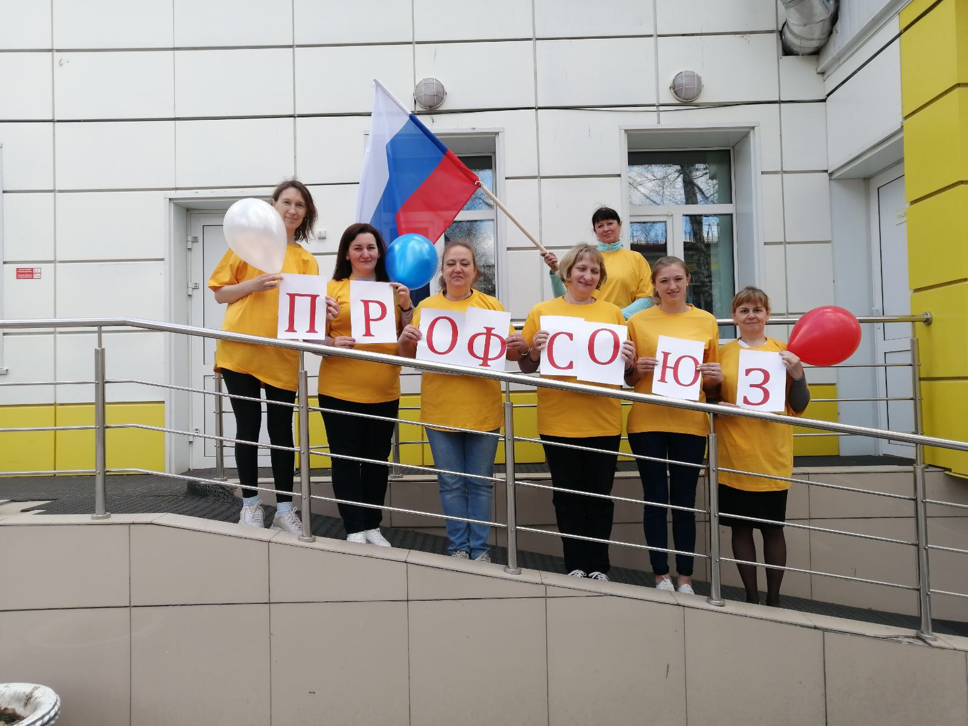
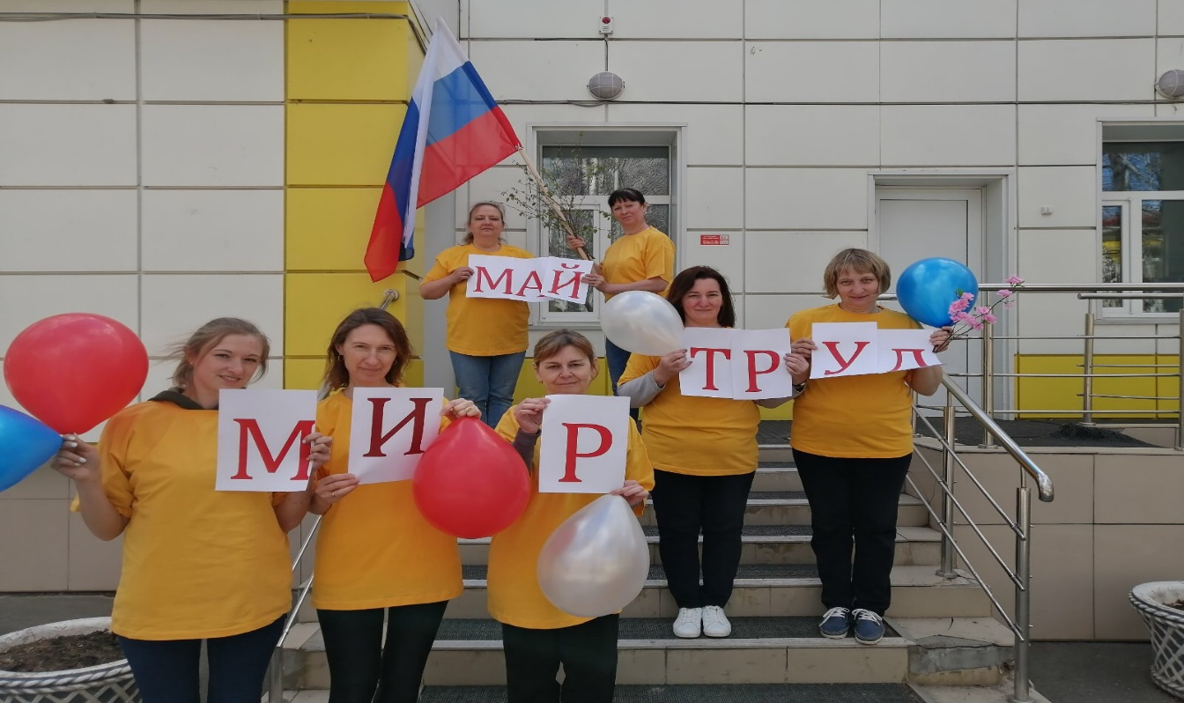

Slide 20
5. Члены нашей Профсоюзной организации пользуются Программой ПРОФКАРДС, позволяющей приобретать со скидками товары в разных магазинах не только города Тюмени, но и в интернет – магазинах; 6. Члены профсоюзной организации имели возможность на посещение со скидкой до 25%: - театрализованных постановок; -цирковых представлений; - концертных выступлений; - оздоровительных процедур (аквапарк, СПА); 7. Организация отдыха в профилакториях и санаториях страны ( Авилова Н.П. – отдых в Адлере в летний период); 8. Организация отдыха детей в лагерях с дневным пребыванием (оплата питания); 9. Приобретение путевок в загородные оздоровительные лагеря со скидкой по программе лояльности.

Slide 21
10. Поздравление всех членов Профсоюза с праздниками: - День работников дошкольного образования; -Новый год; -8 Марта ( приобретение подарочных сертификатов на сумму 500 рублей); 11. Вручение новогоднего подарка каждому члену Профсоюза; 12. Вручение бесплатных билетов на новогоднее представление многодетным членам

Slide 22
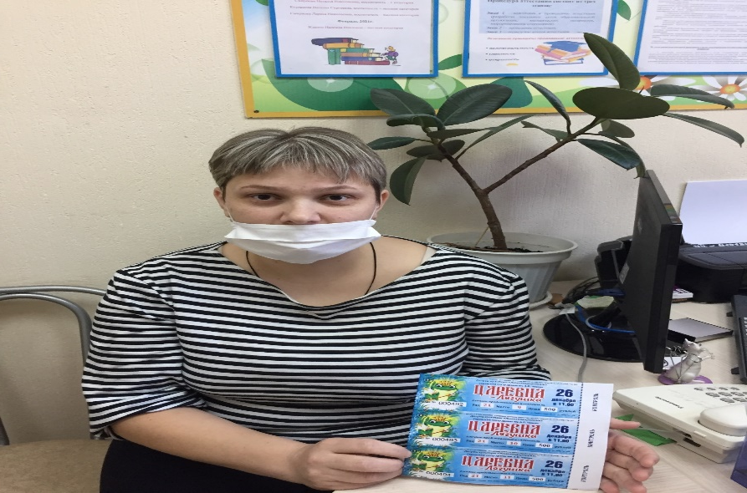
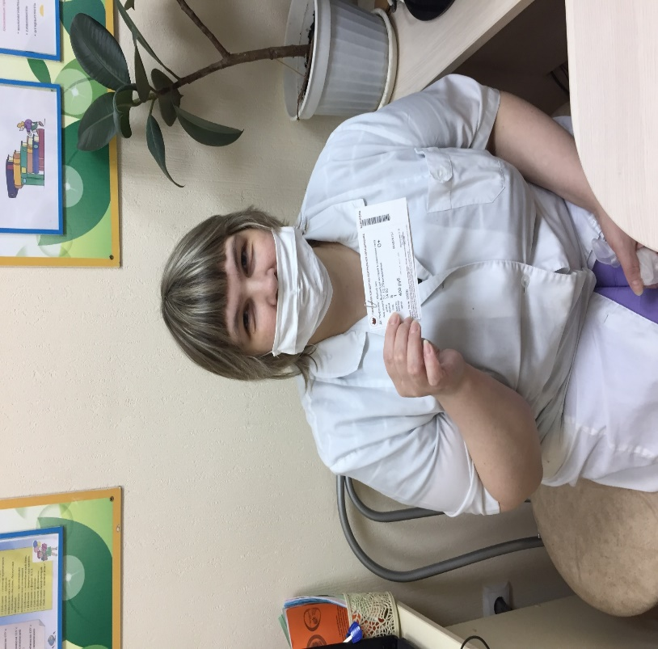
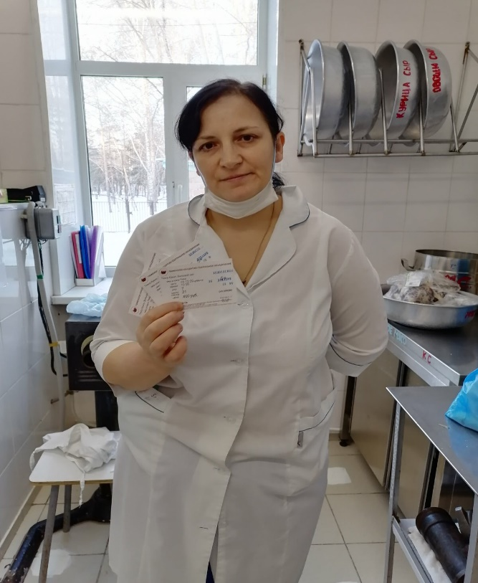
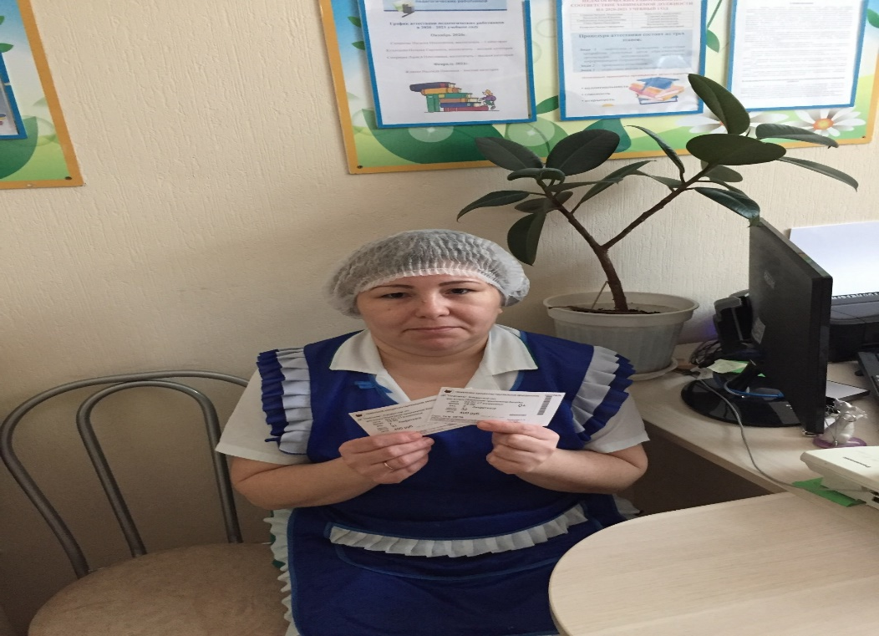
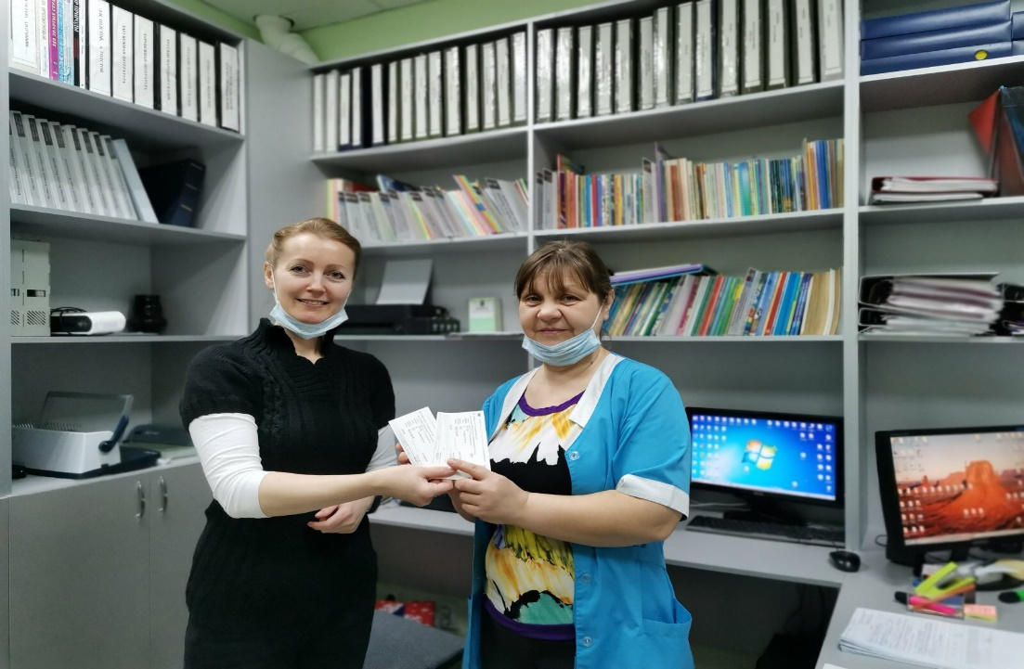

Slide 23
Средства первичной профсоюзной организации на проведение праздников: 1. «День дошкольного работника» - 49 176руб. 60 коп. (подарочные сертификаты, воздушные шары, благодарности); 2. «Новый год» - 63 045 руб. 29 коп. ( подарочные сертификаты, сувениры для поздравления); 3. «Международный женский день 8 Марта»- 46 999 руб. 96 коп. (подарочные сертификаты, поощрение активных членов Профсоюза)

Slide 24
Все члены профкома серьезные, добросовестные, ответственные люди, которые с душой выполняют все поручения.
Профкомов в мире много разных есть,
но наш – он несравнимый, без сомнения,
чтоб всем помочь и каждого зажечь
-
Использует он каждое мгновение!

Slide 25
Задачи Профсоюзной организации ДОУ на 2021-2022 учебный год: 1. Активизировать работу первичной Профсоюзной организации на уровне городского пространства и Профсоюзного движения региона через участие в конкурсах, акциях, соревнованиях; 2. Активизировать работу членов Профсоюза на уровне ДОУ через организацию досуговой деятельности; 3. Пополнить ряды профсоюзной организации ДОУ .

Slide 26
Как маяк Профком нам светит
За собой вперёд ведёт…
И согреет, и приветит,
И поможет и поймёт.
Ну, а праздник наступает –
У него полно забот:
Всем подарки покупает,
И «Программу» подберёт…
В профсоюзе все Вас ждут
Здесь помогут, здесь поймут.
Если спор возник у Вас,
Разрешим мы в тот же час.
Защитим мы Вас всегда,
Не обидим никогда.
Все вступайте в профсоюз,
Вам здесь рады, Вас здесь ждут!!!

Slide 27
